Slide 1
Администрация муниципального образования "Городской округ "Город Нарьян-Мар"
Решение Совета Городского округа "Город Нарьян-Мар"
от 26.05.2022 № 335-р
Об исполнении бюджета муниципального образования
"Городской округ
"Город Нарьян-Мар" за 2021 год

Slide 2
ПАРАМЕТРЫ ГОРОДСКОГО БЮДЖЕТА В 2021 ГОДУ
ПОКАЗАТЕЛЬ | Первая редакция | Уточненный план | Исполнение | % исполнения
ДОХОДЫ млн ₽ | 857,1 | 934,4 | 919,5 | 98,4
в т.ч. налоговые и неналоговые | 683,9 | 709,3 | 718,9 | 101,4
безвозмездные поступления | 173,2 | 225,1 | 200,6 | 89,1
РАСХОДЫ млн ₽ | 872,1 | 1000,9 | 935,2 | 93,4
ДЕФИЦИТ /ПРОФИЦИТ (-/+) | -15,0 | -66,5 | -15,7
Объем муниципального долга на 01.01.2022 | 65,0 млн ₽

Slide 3
Динамика поступления налоговых и неналоговых доходов в городской бюджет за 2017-2021 годы
Доходы млн ₽ | 2017 | 2018 | 2019 | 2020 | 2021
Налоговые и неналоговые доходы | 588,5 | 616,7 | 649,7 | 733,4 | 718,9

Slide 4
Налоговые и неналоговые доходы
ПОКАЗАТЕЛЬ млн ₽ | ИСПОЛНЕНИЕ 2020 | ПЛАН 2021 | ИСПОЛНЕНИЕ 2021 | %ИСПОЛНЕНИЯ 2021
НДФЛ | 578,1 | 570,7 | 573,9 | 100,6
Акцизы | 3,8 | 5,2 | 5,3 | 101,9
Налог на совокупный доход | 68,3 | 50,4 | 49,1 | 97,4
Налог на имущество | 28,6 | 30,1 | 31,4 | 104,3
Гос. пошлина | 5,9 | 4,4 | 5,6 | 127,3
Доходы от использования имущества | 26,7 | 31,1 | 34,3 | 110,3
Доходы от продажи материальных и нематериальных активов | 9,9 | 10,1 | 10,7 | 105,9
Иные налоги | 12,1 | 7,3 | 8,6 | 117,8
ВСЕГО: | 733,4 | 709,3 | 718,9 | -

Slide 5
БЕЗВОЗМЕЗДНЫЕ ПОСТУПЛЕНИЯ В ГОРОДСКОЙ БЮДЖЕТ В 2021 ГОДУ
ПОКАЗАТЕЛЬ млн ₽ | ПЛАН | ФАКТ | % исполнения
БЕЗВОЗМЕЗДНЫЕ ПОСТУПЛЕНИЯ: | 225,1 | 200,6 | 89,1
Безвозмездные поступления от других бюджетов бюджетной системы РФ | 226,4 | 201,9 | 89,2
Субсидии | 156,4 | 132,1 | 84,5
Субвенции | 39,1 | 38,9 | 99,5
Дотации | 30,9 | 30,9 | 100,0
Прочие безвозмездные поступления | 0,08 | 0,08 | 100,0
Возврат остатков субсидий | -1,4 | -1,4 | 100,0

Slide 6
Доходы в разрезе видов доходов за 2021 год с объяснением причины отклонения
Наименование дохода млн ₽ | План | Факт | %испол-нения | Причины отклонения / комментарии
ВСЕГО ДОХОДОВ: | 934,4 | 919,5 | 98,4
НАЛОГОВЫЕ И НЕНАЛОГОВЫЕ ДОХОДЫ | 709,3 | 718,9 | 101,4
Налог на доходы физических лиц | 570,7 | 573,9 | 100,6
Акцизы по подакцизным товарам (продукции), производимым на территории Российской Федерации | 5,2 | 5,3 | 101,9
Налоги на совокупный доход | 50,4 | 49,1 | 97,4
Налог, взимаемый в связи с применением упрощенной системы налогообложения | 37,9 | 35,3 | 93,1
Единый налог на вмененный доход для отдельных видов деятельности | 7,4 | 7,3 | 98,6 | С 2021 года ЕНВД отменен. Поступления включают платеж за 2020 год и задолженность за прошлые периоды.
Единый сельскохозяйственный налог | 3,1 | 3,1 | 100,0 | Поступления по налогу соответствуют начислениям в 2021 году, налог уплачен организациями в полном объеме.
Налог, взимаемый в связи с применением патентной системы налогообложения | 2,0 | 3,4 | 170,0 | В 2021 году наблюдается рост поступлений по налогу, взимаемому в связи с применением патентной системы налогообложения. Выдано патентов – 112.

Slide 7
Доходы в разрезе видов доходов за 2021 год с объяснением причины отклонения
Наименование дохода млн ₽ | План | Факт | %испол-нения | Причины отклонения / комментарии
Налоги на имущество | 30,1 | 31,4 | 104,3 | Основной причиной роста поступления налога является погашение налогоплательщиками задолженности за прошлые периоды, а также изменение оценки кадастровой стоимости имущества.
Налог на имущество физических лиц | 8,1 | 9,2 | 113,6
Земельный налог | 22,0 | 22,2 | 100,9
Государственная пошлина | 4,4 | 5,6 | 127,3 | В городской бюджет поступает государственная пошлина по делам, рассматриваемым в судах общей юрисдикции, мировыми судьями и государственная пошлина за государственную регистрацию, а также за совершение прочих юридически значимых действий. В 2021 году доходы по уплате государственной пошлины сохраняют уровень поступлений 2020 года.
Задолженность и перерасчеты по отмененным налогам, сборам и иным обязательным платежам | -0,1 | -0,1 | 100,0 | По состоянию на 01.01.2022 года из городского бюджета уточнены платежи за прошлые периоды по налогу на прибыль организаций, зачислявшийся до 1 января 2005 года в местные бюджеты, мобилизуемый на территориях городских округов, а также по земельному налогу (по обязательствам, возникшим до 1 января 2006 года), мобилизуемому на территориях городских округов.
Доходы от использования имущества, находящегося в государственной и муниципальной собственности | 31,1 | 34,3 | 110,3 | Увеличение поступлений по данному доходному источнику связано увеличением доходов, получаемых в виде арендной платы за земельные участки в связи с поступлением дебиторской задолженности за прошлые периоды.
Платежи при пользовании природными ресурсами | 0,08 | -0,15 | - | Основой причиной снижения поступлений в 2021 году является уточнение платежей организациями из бюджета муниципального образования "Городской округ "Город Нарьян-Мар" в связи с переплатой, а также уточнение платежей в пользу бюджета муниципального образования "Муниципальный район "Заполярный район".

Slide 8
Доходы в разрезе видов доходов за 2021 год с объяснением причины отклонения
Наименование дохода млн ₽ | План | Факт | %испол-нения | Причины отклонения / комментарии
Доходы от оказания платных услуг (работ) и компенсации затрат государства | 4,4 | 5,3 | 120,4 | Основными причинами роста являются: погашение дебиторской задолженности (доходы от оказания платных услуг) перед организацией МБУ "Чистый город", поступление дебиторской задолженности прошлых лет в виде субсидии местным бюджетам на софинансирование расходных обязательств на реализацию мероприятия по обеспечению жильем молодых семей за 2020 год, поступление доходов по исполнительному листу, возмещение стоимости услуг по погребению, возврат переплаты по страховым взносам, неустойки и возмещение госпошлины, поступление дебиторской задолженности по претензиям на возмещение взносов за капитальный ремонт, компенсация стоимости проведенной специальной оценки условий труда, возврат грантов в виде субсидии на реализацию проектов социально ориентировочных некоммерческих организаций, в связи с несоблюдением условий соглашения.
Доходы от продажи материальных и нематериальных активов | 10,1 | 10,7 | 105,9 | Основной причиной увеличения является рост доходов от продажи земельных участков, находящихся в собственности городских округов (за исключением земельных участков муниципальных бюджетных и автономных учреждений). В 2021 году продано 7 земельных участков, также внесено 2 задатка за земельные участки для участия в аукционе.
Штрафы | 2,9 | 3,5 | 120,7 | Основной причиной увеличения штрафов является увеличение зачислений доходов по источнику "доходы от денежных взысканий (штрафов), поступающие в счет погашения задолженности, образовавшейся до 1 января 2020 года, подлежащие зачислению в федеральный бюджет и бюджет муниципального образования по нормативам, действовавшим в 2019 году".
Прочие неналоговые доходы | 0,02 | 0,07 | Превышен в 3,5 раза | Основной причиной увеличения поступлений по данному источнику дохода является поступление иных средств, зачисленных в счет погашения дебиторской задолженности, образовавшейся перед организацией МБУ "Чистый город", а также поступление средств по исполнительному листу по оплате задолженности, образовавшейся по арендной платы за земельные участки.

Slide 9
Доходы в разрезе видов доходов за 2021 год с объяснением причины отклонения
Наименование дохода млн ₽ | План | Факт | %испол-нения | Причины отклонения / комментарии
БЕЗВОЗМЕЗДНЫЕ ПОСТУПЛЕНИЯ: | 225,1 | 200,6 | 89,1
БЕЗВОЗМЕЗДНЫЕ ПОСТУПЛЕНИЯ ОТ ДРУГИХ БЮДЖЕТОВ БЮДЖЕТНОЙ СИСТЕМЫ РФ | 226,4 | 201,9 | 89,2
Дотации | 30,9 | 30,9 | 100,0
Субсидии | 156,4 | 132,1 | 84,4 | В 2021 году муниципальным образованием освоены: 1. субсидии местным бюджетам на софинансирование капитальных вложений в объекты муниципальной собственности в рамках подпрограммы 1 "Развитие сети автомобильных дорог местного значения, улично-дорожной сети и дорожных сооружений" государственной программы Ненецкого автономного округа "Развитие транспортной системы Ненецкого автономного округа"; 2. субсидии бюджетам городских округов на реализацию мероприятий по обеспечению жильем молодых семей ; 3. субсидии бюджетам городских округов на реализацию программ формирования современной городской среды; 4. субсидии местным бюджетам на софинансирование расходных обязательств по содержанию на территории Ненецкого автономного округа мест захоронения участников Великой Отечественной войны, ветеранов боевых действий, участников локальных войн и вооруженных конфликтов; 5. субсидии местным бюджетам на организацию в границах поселения электро, тепло-, газо- и водоснабжения населения, водоотведения в части подготовки объектов коммунальной инфраструктуры к осенне-зимнему периоду; 6. субсидии местным бюджетам на софинансирование расходных обязательств по благоустройству территорий (реализация мероприятий по благоустройству территорий); 7. субсидии бюджетам муниципальных образований Ненецкого автономного округа на реализацию проектов по поддержке местных инициатив. Рассмотрение дела в суде по признанию расходов по проекту "Реконструкция по ул. Авиаторов" перенесено на 2022 год, средства окружного бюджета поступили в соответствии с фактической потребностью.

Slide 10
Доходы в разрезе видов доходов за 2021 год с объяснением причины отклонения
Наименование дохода млн ₽ | План | Факт | %испол-нения | Причины отклонения / комментарии
Субвенции | 39,1 | 38,9 | 99,5 | В 2021 году муниципальным образованием освоены: 1. субвенции местным бюджетам на осуществление отдельных государственных полномочий НАО в сфере деятельности по профилактике безнадзорности и правонарушений несовершеннолетних; 2. субвенции местным бюджетам на осуществление отдельных государственных полномочий НАО в сфере административных правонарушений; 3. Субвенции бюджетам городских округов на выполнение передаваемых полномочий субъектов РФ (Субвенции местным бюджетам на осуществление отдельных государственных полномочий НАО по предоставлению гражданам компенсационных выплат в целях создания дополнительных условий для расселения граждан из жилых помещений в домах, признанных аварийными); 4. субвенции бюджетам городских округов на осуществление полномочий по составлению (изменению) списков кандидатов в присяжные заседатели федеральных судов общей юрисдикции в Российской Федерации; 5.Субвенции бюджетам городских округов на проведение Всероссийской переписи населения 2020 года.
Прочие безвозмездные поступления | 0,08 | 0,08 | 100,0 | В 2021 году муниципальным образованием освоены безвозмездные поступления от физических и юридических лиц, в том числе добровольных пожертвований на софинансирование мероприятий по реализации проектов по поддержке местных инициатив.
ВОЗВРАТ ОСТАТКОВ СУБСИДИЙ, СУБВЕНЦИЙ И ИНЫХ МЕЖБЮДЖЕТНЫХ ТРАНСФЕРТОВ, ИМЕЮЩИХ ЦЕЛЕВОЕ НАЗНАЧЕНИЕ, ПРОШЛЫХ ЛЕТ | -1,4 | -1,4 | 100,0 | В 2021 году осуществлен возврат средств, неиспользованных по состоянию на 01.01.2021 года: 1.субсидии на реализацию мероприятий по обеспечению жильем молодых семей из бюджетов городских округов; 2.субвенции местным бюджетам на осуществление отдельных государственных полномочий Ненецкого автономного округа в сфере деятельности по профилактике безнадзорности и правонарушений несовершеннолетних; 3.субвенции местным бюджетам на осуществление отдельных государственных полномочий Ненецкого автономного округа в сфере административных правонарушений.

Slide 11
РАСХОДЫ ГОРОДСКОГО БЮДЖЕТА В 2021 ГОДУ
№ п/п | Наименование млн ₽ | План | Исполнено | Доля от общей суммы расходов
1. | Общегосударственные вопросы | 259,1 | 248,3 | 26,55
2. | Национальная безопасность и правоохранительная деятельность | 6,3 | 5,3 | 0,57
3. | Национальная экономика (транспорт, дорожное хозяйство) | 336,2 | 310,6 | 33,21
4. | Жилищно-коммунальное хозяйство | 338,8 | 314,4 | 33,62
5. | Образование | 4,9 | 4,7 | 0,50
6. | Социальная политика | 51,7 | 50,6 | 5,41
7. | Средства массовой информации | 0,6 | 0,6 | 0,06
8. | Обслуживание государственного и муниципального долга | 3,3 | 0,7 | 0,08
 | ВСЕГО: | 1000,9 | 935,2 | -

Slide 12
МУНИЦИПАЛЬНЫЕ ПРОГРАММЫ 2021 ГОДА
№ п/п | Наименование млн ₽ | план | исполнено | % исполнения
1 | МП "Повышение эффективности реализации молодежной политики в муниципальном образовании" | 0,7 | 0,6 | 85,7
2 | МП "Совершенствование и развитие муниципального управления в муниципальном образовании " | 354,7 | 334,7 | 94,4
3 | МП "Развитие предпринимательства в муниципальном образовании" | 3,3 | 3,2 | 97,0
4 | МП "Развитие институтов гражданского общества в муниципальном образовании" | 1,9 | 1,9 | 100,0
5 | МП "Повышение уровня жизнеобеспечения и безопасности жизнедеятельности населения муниципального образования" | 487,1 | 444,1 | 91,2
6 | МП "Формирование комфортной городской среды в муниципальном образовании" | 60,3 | 60,3 | 100,0
7 | МП "Поддержка отдельных категорий граждан муниципального образования" | 41,2 | 40,8 | 99,0
 | Итого: | 949,2 | 885,6 | 93,3

Slide 13
Повышение уровня жизнеобеспечения и безопасности жизнедеятельности населения города Нарьян-Мар
План на 2021
487,1 млн ₽
Исполнено в 2021
444,1 млн ₽
% исполнения
91,2 %
Организация благоприятных и безопасных условий для проживания граждан
40,7 | 35,1 | 86,2
Обеспечение безопасности жизнедеятельности населения города
6,3 | 5,3 | 84,1
Обеспечение безопасности эксплуатации автомобильных дорог местного значения и доступности общественных транспортных услуг
332,9 | 307,4 | 92,3
Обеспечение предоставления качественных услуг потребителям в сфере ЖКХ, степени устойчивости и надежности функционирования коммунальных систем
30,5 | 30,5 | 100,0
Обеспечение комфортных условий проживания на территории муниципального образования
32,1 | 31,9 | 99,4
Создание дополнительных условий для обеспечения жилищных прав граждан
44,6 | 33,9 | 76,0
8

Slide 14
Организация благоприятных и безопасных условий для проживания граждан
План на 2021
40,7 млн ₽
Исполнено в 2021
35,1 млн ₽
% исполнения
86,2 %
Снос домов, признанных в установленном порядке ветхими или аварийными и непригодными для проживания – 2,6 млн ₽
Вывоз стоков из септиков жилых домов – 5,8 млн ₽
Предоставление населению услуг общественных бань – 25,5 млн ₽
Присоединение к централизованным системам теплоснабжения жилого дома №43А по ул. Имени 60-летия Октября – 0,2 млн ₽ и др.

Slide 15
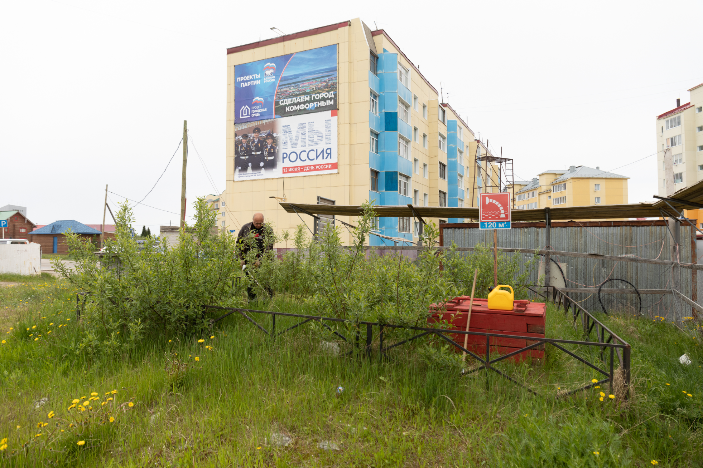
Обеспечение безопасности жизнедеятельности населения городского округа "Город Нарьян-Мар"
План на 2021
6,3 млн ₽
Исполнено в 2021
5,3 млн ₽
% исполнения
84,1 %
Материальное стимулирование и страхование народных дружинников – 0,4 млн ₽
Мероприятия по предупреждению и ликвидации чрезвычайных ситуаций, обеспечение противопаводковых мероприятий – 2,4 млн ₽
Содержание пожарных водоемов – 2,5 млн ₽ и др.

Slide 16
Обеспечение безопасности эксплуатации автомобильных дорог местного значения и доступности общественных транспортных услуг
План на 2021
332,9 млн ₽
Исполнено в 2021
307,4 млн ₽
% исполнения
92,3 %
Организация пассажирских перевозок населения по муниципальным маршрутам - 53,4 млн ₽
Расходы на обеспечение деятельности МКУ "Чистый город" – 159,0 млн ₽
Приобретение техники – 53,2 млн ₽
Реконструкция ул. Полярная в г. Нарьян-Маре – 38,5 млн ₽
Обустройство автобусной остановки "ул. Аэродромная" в микрорайоне "Старый аэропорт" – 2,8 млн ₽

Slide 17
Обеспечение предоставления качественных услуг потребителям в сфере жилищно-коммунального хозяйства, степени устойчивости и надежности функционирования коммунальных систем на территории муниципального образования
План на 2021
30,5 млн ₽
Исполнено в 2021
30,5 млн ₽
% исполнения
100 %
Подготовка объектов коммунальной инфраструктуры к осенне-зимнему периоду направлено – 27,3 млн ₽
Проектирование работ в целях реализации регионального проекта "Чистая вода" – 3,2 млн ₽
12

Slide 18
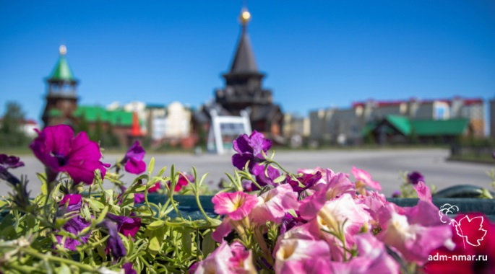
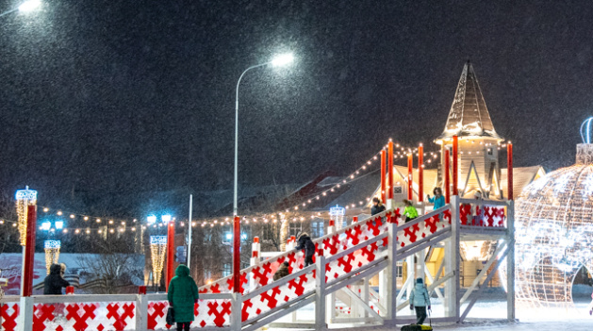
Обеспечение комфортных условий проживания на территории муниципального образования "Городской округ "Город Нарьян-Мар"
План на 2021
32,1 млн ₽
Исполнено в 2021
31,9 млн ₽
% исполнения
99,4 %
Организация освещения улиц – 6,3 млн ₽
Уборка территории – 5,2 млн ₽
Организация благоустройства и озеленения – 9,3 млн ₽
Обустройство площади Ленина – 3,4 млн ₽
Праздничное оформление города Нарьян-Мара – 4,2 млн ₽ и др.

Slide 19
Создание дополнительных условий для обеспечения жилищных прав граждан, проживающих в городе Нарьян-Мар"
План на 2021
44,6 млн ₽
Исполнено в 2021
33,9 млн ₽
% исполнения
76,0 %
Осуществление отдельных государственных полномочий по предоставлению гражданам компенсационных выплат в целях создания дополнительных условий для расселения граждан из жилых помещений в домах, признанных аварийными – 24,3 млн ₽
Обеспечение жильем молодых семей (5 семей) – 9,5 млн ₽
Жилищные компенсационные выплаты по оплате процентов за пользование кредитом на приобретение (строительство) жилья - 0,1 млн ₽

Slide 20
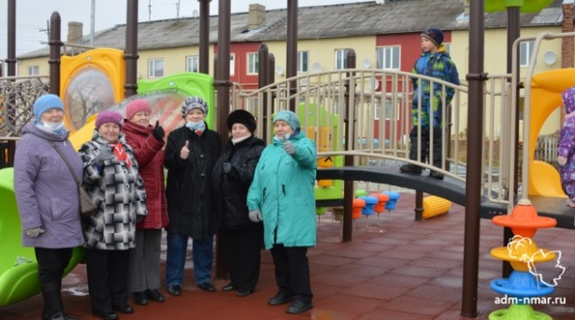
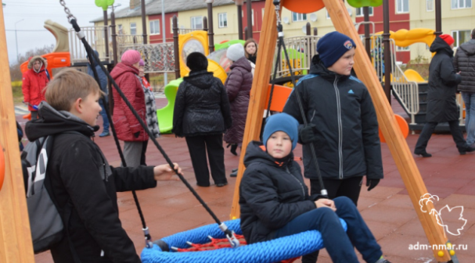
Муниципальная программа
"Формирование комфортной городской среды в муниципальном образовании"
План на 2021
60,3 млн ₽
Исполнено в 2021
60,3 млн ₽
% исполнения
100,0 %
Спортивно игровой кластер в районе ул. Строительная д.10,11 – 20,3 млн ₽
Детская игровая площадка в районе ДС "Радуга" – 20,7 млн ₽
Стоянка около ДС на ул. Швецова – 14,2 млн ₽
Детская спортивная площадка по ул. Российская – 1,1 млн ₽
Дворовая территория дома №34 по улице Первомайской, (2 этап) – 1,0 млн ₽
Благоустройство сквера в районе улицы Мурманская, д. 15 - 0,8 млн ₽
Создание детской игровой спортивной площадки в микрорайоне "Малый Качгорт« (1 этап) – 0,6 млн ₽ и др.

Slide 21
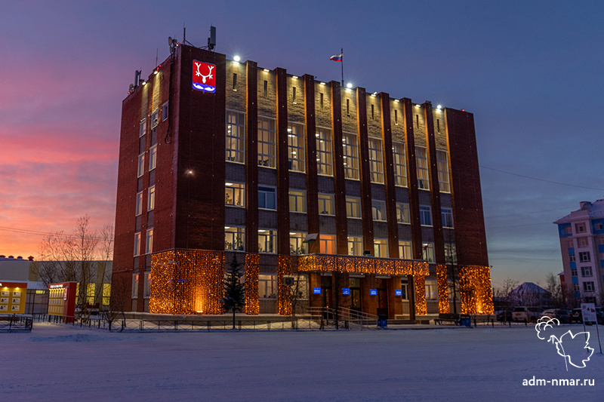
Муниципальная программа "Совершенствование и развитие муниципального управления в муниципальном образовании"
План на 2021
354,7 млн ₽
Исполнено в 2021
334,7 млн ₽
% исполнения
94,4 %
Осуществление деятельности Администрации МО "Городской округ "Город Нарьян-Мар" в рамках собственных и переданных государственных полномочий
Обеспечение деятельности Администрации города
Управление муниципальными финансами
Управление и распоряжение муниципальным имуществом

Slide 22
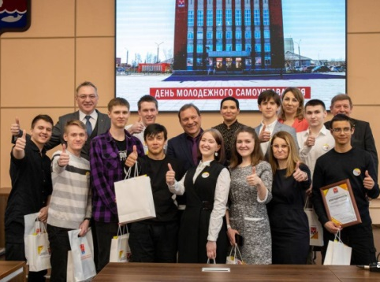
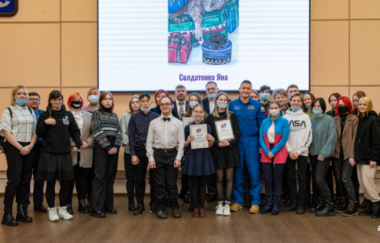
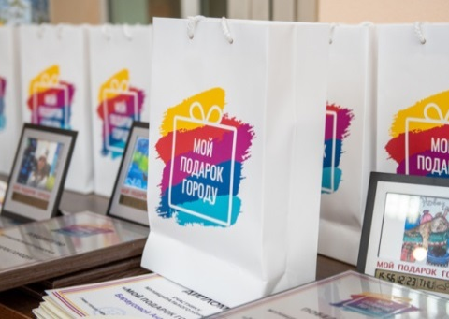
Муниципальная программа
"Повышение эффективности реализации молодежной политики в муниципальном образовании"
План на 2021
0,7 млн ₽
Исполнено в 2021
0,6 млн ₽
% исполнения
85,7 %
Семинар "Школа лидеров"
День самоуправления
Акция "Мой подарок городу"
Ежегодная акция "Мои здоровые выходные"
Участие молодежи города, стоящей на профилактических учетах, в семинарах, тренингах и адаптационных программах
Участие молодежи города во Всероссийских форумах, съездах, фестивалях и конкурсах

Slide 23
Муниципальная программа
"Развитие предпринимательства в муниципальном образовании"
План на 2021
3,3 млн ₽
Исполнено в 2021
3,2 млн ₽
% исполнения
97,0 %
Субсидия на возмещение части затрат за приобретение и доставку имущества - 1,9 млн ₽
Субсидия на возмещение части затрат за аренду нежилых зданий и помещений - 0,8 млн ₽
Субсидия на возмещение части затрат за приобретение и доставку расходных материалов – 36,6 тыс. ₽
Субсидия на возмещение части затрат за подготовку, переподготовку и повышение квалификации кадров – 158,0 тыс. ₽
«Конкурс профессионального мастерства» - 0,2 млн ₽
Конкурс на «Лучшее новогоднее оформление » – 0,1 млн ₽

Slide 24
Муниципальная программа
"Развитие институтов гражданского общества в муниципальном образовании"
План на 2021
1,9 млн ₽
Исполнено в 2021
1,9 млн ₽
% исполнения
100,0 %
Реализация проектов социально ориентированных некоммерческих организаций – 0,6 млн ₽ (4 гранта)
Финансовая поддержка ТОС – 1,3 млн ₽
19

Slide 25
Муниципальная программа
"Поддержка отдельных категорий граждан муниципального образования"
План на 2021
41,2 млн ₽
Исполнено в 2021
40,8 млн ₽
% исполнения
99,0 %
Единовременная денежная выплата гражданам, которые награждаются Почетной грамотой МО "Городской округ "Город Нарьян-Мар" - 0,03 млн ₽
Единовременная денежная выплата гражданам, которым присваивается звание "Ветеран города Нарьян-Мара" – 0,07 млн ₽
Выплаты гражданам, которым присвоено звание "Почетный гражданин города Нарьян-Мара" – 2,6 млн ₽
Выплаты гражданам, награжденным знаком отличия "За заслуги перед городом Нарьян-Маром" – 0,5 млн ₽
Подписка на общественно-политическую газету НАО "Няръяна вындер" лицам, имеющим право на бесплатную подписку – 1,3 млн ₽
Единовременная выплата лицам, уволенным в запас после прохождения военной службы – 0,9 млн ₽
Пенсии за выслугу лет - 35,3 млн ₽

Slide 26
Расходы по разделам и подразделам классификации
расходов бюджета за 2021 год и причина отклонения от плана
Наименование расходов млн ₽ | План | Факт | %испол-нения | Причины отклонения / комментарии
Общегосударственные вопросы | 259,1 | 248,3 | 95,8
Функционирование высшего должностного лица субъекта Российской Федерации и муниципального образования | 5,3 | 5,2 | 98,1
Функционирование законодательных (представительных) органов государственной власти и представительных органов муниципальных образований | 32,7 | 32,4 | 99,1 | В связи с введением режима повышенной готовности и ограничительных мер по предотвращению распространения COVID-19, произошло уменьшение расходов на оплату льготного проезда к месту отдыха и обратно, командировочных и иных расходов.
Функционирование Правительства Российской Федерации, высших исполнительных органов государственной власти субъектов Российской Федерации, местных администраций | 145,4 | 142,9 | 98,3
Судебная система | 0,06 | 0,03 | 50,0 | Бюджетные ассигнования в 2021 году использованы в соответствии с фактически понесенными затратами.
Обеспечение деятельности финансовых, налоговых и таможенных органов и органов финансового (финансово-бюджетного) надзора | 39,2 | 38,8 | 99,0 | Уменьшение расходов обусловлено уточнением фактических расходов на оплату льготного проезда к месту отдыха и обратно и иных расходов.
Обеспечение проведения выборов и референдумов | 0,6 | 0,6 | 100,0

Slide 27
Расходы по разделам и подразделам классификации
расходов бюджета за 2021 год и причина отклонения от плана
Наименование расходов млн ₽ | План | Факт | %испол-нения | Причины отклонения / комментарии
Резервные фонды | 1,7 | 0,0 | 0,0 | Расходы осуществлялись в соответствии с Порядком формирования, направления расходования средств резервного фонда Администрации муниципального образования "Городской округ "Город Нарьян-Мар", а также контроля за их использованием установленным постановлением Администрации МО "Городской округ "Город Нарьян-Мар" 08.11.2017 № 1254 "Об утверждении Положения о резервном фонде администрации МО "Городской округ "Город Нарьян-Мар" (в редакции от 30.04.2020 № 328). Предоставлена Единовременная выплата на погребение Почетного гражданина города Нарьян-Мара (2 человека). Указанные расходы отражаются по соответствующим разделам и подразделам классификации расходов исходя из их отраслевой и ведомственной принадлежности. Решение о выделении средств из резервного фонда оформляется распоряжением Администрации муниципального образования "Городской округ "Город Нарьян-Мар".
Другие общегосударственные вопросы | 34,1 | 28,4 | 83,3 | Бюджетные ассигнования освоены не в полном объеме в связи с нарушением подрядными организациями сроков исполнения и иных условий контрактов.

Slide 28
Расходы по разделам и подразделам классификации
расходов бюджета за 2021 год и причина отклонения от плана
Наименование расходов млн ₽ | План | Факт | %испол-нения | Причины отклонения / комментарии
Национальная безопасность и правоохранительная деятельность | 6,3 | 5,3 | 84,1
Гражданская оборона | 1,6 | 1,5 | 93,7 | Средства на мероприятия по предупреждению и ликвидации чрезвычайных ситуаций израсходованы не в полном объеме в связи с отсутствием потребности (в связи с введением режима повышенной готовности и ограничительных мер по предотвращению распространения COVID-19, запрет на проведение массовых мероприятий, отсутствие ЧС на территории муниципального образования "Городской округ Город Нарьян-Мар").
Защита населения и территории от чрезвычайных ситуаций природного и техногенного характера, пожарная безопасность | 4,2 | 3,4 | 80,9 | Бюджетные ассигнования освоены не в полном объёме в связи с экономией по результатам проведения конкурсных процедур.
Другие вопросы в области национальной безопасности и правоохранительной деятельности | 0,5 | 0,4 | 80,0 | По направлению расходов "Обеспечение общественного порядка, профилактики терроризма, экстремизма" произведены выплаты народным дружинникам за участие в охране общественного порядка на территории муниципального образования "Городской округ "Город Нарьян-Мар" по фактическим расходам.
Национальная экономика | 336,2 | 310,6 | 92,4
Транспорт | 53,4 | 53,4 | 100,0
Дорожное хозяйство (дорожные фонды) | 279,1 | 253,6 | 90,9 | Бюджетные ассигнования освоены не в полном объёме в связи с нарушением подрядными организациями сроков исполнения и иных условий контрактов.
Другие вопросы в области национальной экономики | 3,7 | 3,6 | 97,3 | Бюджетные ассигнования освоены не в полном объеме по МП "Совершенствование и развитие муниципального управления в муниципальном образовании "Городской округ "Город Нарьян-Мар" по основному мероприятию "Мероприятия в сфере имущественных и земельных отношений" в связи с отсутствием потребности.

Slide 29
Расходы по разделам и подразделам классификации
расходов бюджета за 2021 год и причина отклонения от плана
Наименование расходов млн ₽ | План | Факт | %испол-нения | Причины отклонения / комментарии
Жилищно-коммунальное хозяйство | 338,8 | 314,4 | 92,8
Коммунальное хозяйство | 67,2 | 62,9 | 93,6 | Бюджетные ассигнования использованы в соответствии с фактически понесенными затратами
Благоустройство | 92,3 | 92,1 | 99,8 | Бюджетные ассигнования освоены не в полном объёме в связи с экономией по результатам проведения конкурсных процедур.
Другие вопросы в области жилищно-коммунального хозяйства | 179,3 | 159,4 | 88,9 | Бюджетные ассигнования освоены не в полном объёме в связи с нарушением подрядными организациями сроков исполнения и иных условий контрактов.
Образование | 4,9 | 4,7 | 95,9
Профессиональная подготовка, переподготовка и повышение квалификации | 1,1 | 1,1 | 100,0 | В 2021 году в рамках исполнения мероприятий по профессиональной переподготовке и повышению квалификации обучение работников проводилось с применением дистанционных технологий. Стоимость обучения на дистанционных курсах повышения квалификации меньше запланированной.
Молодежная политика | 0,7 | 0,6 | 85,7 | Бюджетные ассигнования освоены не в полном объёме в связи с введением режима повышенной готовности и ограничительных мер по предотвращению распространения COVID-19, в части продления срока, на территории Ненецкого автономного округа приостановления проведения физкультурно-спортивных, туристических развлекательных и иных подобных мероприятий с очным присутствием граждан, мероприятия были отменены.
Другие вопросы в области образования | 3,1 | 3,0 | 96,8

Slide 30
Расходы по разделам и подразделам классификации
расходов бюджета за 2021 год и причина отклонения от плана
Наименование расходов млн ₽ | План | Факт | %испол-нения | Причины отклонения / комментарии
Социальная политика | 51,7 | 50,6 | 97,9
Пенсионное обеспечение | 35,4 | 35,3 | 99,7
Социальное обеспечение населения | 6,0 | 5,7 | 95,0 | Бюджетные ассигнования освоены не в полном объёме в рамках Подпрограммы 1 "Поддержка отдельных категорий граждан" муниципальной программы муниципального образования "Городской округ "Город Нарьян-Мар" "Поддержка отдельных категорий граждан муниципального образования "Городской округ "Город Нарьян-Мар" в связи с уменьшением количества получателей ежемесячных выплат гражданам, которым присвоено звание "Почетный гражданин города Нарьян-Мара" и награжденным знаком отличия "За заслуги перед городом Нарьян-Маром".
Охрана семьи и детства | 10,1 | 9,5 | 94,1 | Бюджетные ассигнования за счет средств окружного бюджета по мероприятию «Обеспечение жильем молодых семей» не освоены в полном объеме, так как выплата носит заявительный характер. Выплаты проведены в соответствии с поданными заявлениями.
Другие вопросы в области социальной политики | 0,15 | 0,14 | 93,3 | Субсидии на софинансирование содержания мест захоронения участников Великой Отечественной войны, ветеранов боевых действий, участников локальных войн и вооружённых конфликтов освоены на приобретение материалов и установку 5 памятников в соответствии с поступившими заявлениями.
Средства массовой информации | 0,6 | 0,6 | 100,0
Обслуживание государственного и муниципального долга | 3,3 | 0,7 | 21,0 | Снижение показателей в отчетном периоде связано с досрочным погашением муниципальным образованием коммерческого кредита.
Всего расходов: | 1000,9 | 935,2 | 93,4

Slide 31
Сведения о выполнении обязательств по финансированию социально-значимых проектов муниципального образования за 2021 год
Наименование млн ₽ | План 2021 год | Факт 2021 год | % исполнения
Подпрограмма 3. "Обеспечение безопасности эксплуатации автомобильных дорог местного значения и доступности общественных транспортных услуг"
Региональный проект Ненецкого автономного округа "Региональная и местная дорожная сеть"
Реконструкция ул. Авиаторов в г. Нарьян-Маре (1 этап) | 22,7 | 0,0 | 0,0
В связи с неисполнением подрядчиком своих обязательств, контракт расторгнут в одностороннем порядке по инициативе Заказчика, техническая готовность объекта капитального строительства на конец отчетного периода 90%, определением от 16.08.2021 года назначена судебная строительно-техническая экспертиза, судебное разбирательство отложено на 06 июня 2022 года.
Реконструкция ул. Полярная в г. Нарьян-Маре | 38,5 | 38,5 | 100,0
Фактически в 2021 году профинансировано 38,5 млн ₽ (из них: 38,1 млн ₽ за счет средств окружного бюджета, 0,4 млн ₽ за счет средств городского бюджета), что составляет 100 % от плановых назначений. Объект введен в эксплуатацию в 2021 году.

Slide 32
Сведения об объемах муниципального долга
ПОКАЗАТЕЛЬ тыс. ₽ | Долг на 01.01.2021 | Привлечено в 2021 году | Погашено в 2021 году | Расходы на обслуживание долга | Долг на 01.01.2022
Кредиты кредитных организаций ПАО «Сбербанк России» (6,46%) | 65 000,0 | 80 000,0 | 80 000,0 | 643,1 | 65 000,0
Бюджетные кредиты от других бюджетов бюджетной системы РФ | - | 56 000,0 | 56 000,0 | 29,1 | -
Муниципальные ценные бумаги | - | - | - | - | -
Муниципальные гарантии | - | - | - | - | -
Динамика расходов на обслуживание долга
2017 | 2018 | 2019 | 2020 | 2021
7 912,5 | 5 878,0 | 2 597,1 | 839,1 | 672,2

Slide 33
Контактная информация для граждан
График работы: пн-пт с 8:30 до 17:30; обед с 12:30 до 13:30; сб,вс- выходной день.
№ | Наименование должности | ФИО | № кабинета | Телефон
1. | Заместитель главы Администрации муниципального образования "Городской округ "Город Нарьян-Мар" по экономике и финансам | Жукова Ольга Владимировна | 30 (3 этаж) | 4-23-19
2. | Начальник Управления финансов администрации МО "Городской округ "Город Нарьян-Мар" | Захарова Марина Анатольевна | 24 (3 этаж) | 4-53-82
почтовый адрес: 166000, Ненецкий автономный округ, г. Нарьян-Мар, ул. Ленина, 12
электронный адрес: gorfinup@adm-nmar.ru
сайт: www.adm-nmar.ru

